Slide 1
Enseignement Scientifique
Tronc commun du cycle terminal de la voie générale

Slide 2
Objectifs et principes
Comprendre la nature du savoir scientifique et ses méthodes d’élaboration
Identifier et mettre en œuvre des pratiques scientifiques
Identifier et comprendre les effets de la science sur les sociétés.
Quatre sciences : SVT, PC, Maths, Informatique.
Quatre thèmes et un projet
Une longue histoire de la matière.
Le Soleil, notre source d’énergie.
La Terre, un astre singulier.
Son et musique, porteurs d’information.
Projet expérimental et numérique.

Slide 3
 | Comprendre la nature du savoir scientifique et ses méthodes d’élaboration | Identifier et mettre en œuvre des pratiques scientifiques | Identifier et comprendre les effets de la science sur les sociétés et sur l’environnement
1- Une longue histoire de la matière
2- Le Soleil, notre source d’énergie
3- La Terre, un astre singulier
4- Son et musique, porteurs d’information
5- Projet scientifique (expérimental et numérique)
Croiser les 3 objectifs généraux et les 5 thèmes
Un exemple …
La Terre un astre singulier
La forme de la Terre
…

Slide 4
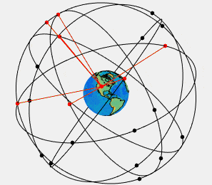
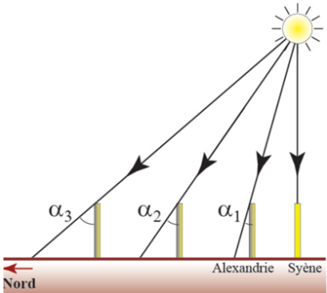
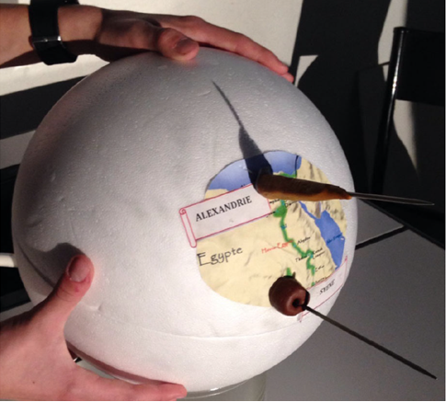
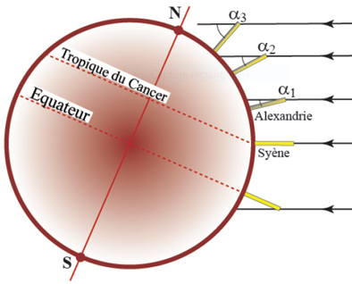
Croiser les 3 objectifs généraux et les 5 thèmes : exemple
Calculer la circonférence de la Terre comme Ératosthène.
Observations exprimées dans le langage d’aujourd’hui :
A midi, le 21 juin, on voit des ombres à Alexandrie, on n’en voit pas à Syène (Assouan)
Comprendre la nature du savoir scientifique et ses méthodes d’élaboration
Identifier et mettre en œuvre des pratiques scientifiques
Identifier et comprendre les effets de la science sur les sociétés.
Anaxagore (Ve siècle av. J.-C.) utilise le modèle d’une Terre plate :
Si on se déplace un peu sur Terre, les astres visibles dans le ciel ne sont pas les mêmes, si on grimpe en haut d’un mât, on voit plus loin …
Quelques constructions géométriques plus tard il estime que le Soleil flotte à un peu plus de 6000km au-dessus de la Terre
Par un raisonnement de géométrie, il estime la circonférence de la Terre : un résultat correct à 1% près !
Eratosthène (IIIe siècle av. J.-C.) utilise le modèle d’une Terre ronde :
MANIPULER pour comprendre
Eratosthène portera
lui-même un regard critique sur ses résultats
Les satellites utilisés pour le GPS tournent autour de la Terre qui est … ronde !

